Slide 1
EJECUCIÓN ACUMULADA DE GASTOS PRESUPUESTARIOS AL MES DE ENERO DE 2019 PARTIDA 01: PRESIDENCIA DE LA REPÚBLICA
Valparaíso, marzo 2019

Slide 2
EJECUCIÓN DE GASTOS A ENERO DE 2019 PARTIDA 01 PRESIDENCIA DE LA REPÚBLICA
Principales hallazgos
El presupuesto 2019 de esta Partida asciende a $19.535 millones. En el mes de enero, la ejecución de la Partida Presidencia de la República fue de $1.763 millones, equivalente a un 9% respecto del presupuesto vigente. Este ejecución es similar a la del año anterior.
El Presupuesto se distribuye en: 40% a Gastos en Personal, 37% para Bienes y Servicios de Consumo, y 20% a Transferencias Corrientes destinadas a “Apoyo Actividades Presidenciales”
Los Gastos de Soporte totalizan $15.591 millones, es decir, un 80% del total de presupuesto anual y está conformado por: Gastos en Personal, Bienes y Servicios de Consumo, y Adquisición de Activos No Financieros. Estos gastos están destinados a la operación y mantención de: los Palacios de la Moneda, Presidencial Cerro Castillo y Edificio Bicentenario, más lo requerimientos protocolares y de desplazamiento del Presidente de la República. Los gastos en bienes y servicios de consumo financiarán mayor gasto corriente en el Palacio de La Moneda y Cerro Castillo y el cambio de carpa de Patio Los Naranjos en Santiago y arriendo de equipos informáticos.
Al mes de enero la Partida no presenta modificaciones presupuestarias.
Esta Partida considera Gastos Reservados Ley 19.863, por un total de $ 1.726 millones.
Apoyo a la Gestión Presidencial considera $ 3.943 millones. Esta asignación financia en 2019 a 100 profesionales contratados a honorarios que desarrollan las labores de apoyo a las actividades presidenciales.

Slide 3
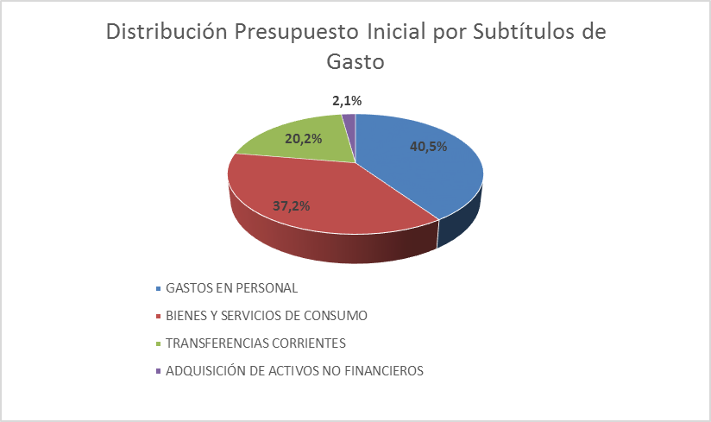
EJECUCIÓN DE GASTOS A ENERO DE 2019 PARTIDA 01 PRESIDENCIA DE LA REPÚBLICA

Slide 4
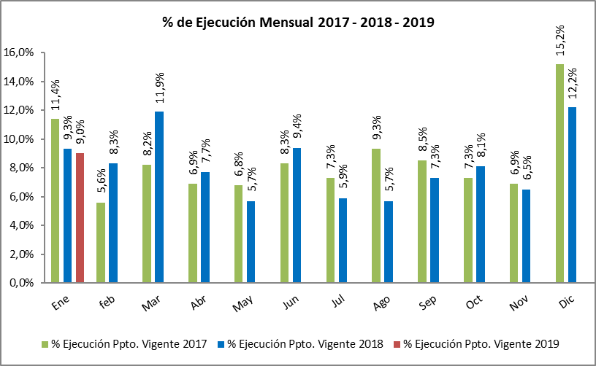
COMPORTAMIENTO DE LA EJECUCIÓN MENSUAL DE GASTOS A ENERO DE 2019 PARTIDA 01 PRESIDENCIA DE LA REPÚBLICA

Slide 5
COMPORTAMIENTO DE LA EJECUCIÓN ACUMULADA DE GASTOS A ENERO DE 2019 PARTIDA 01 PRESIDENCIA DE LA REPÚBLICA

Slide 6
EJECUCIÓN ACUMULADA DE GASTOS A ENERO DE 2019 PARTIDA 01 PRESIDENCIA DE LA REPÚBLICA
en miles de pesos 2019
Subtítulo |  | Presupuesto 2019 |  |  | Ejecución
 |  | Ley 2019 | Vigente | Variación | Ejecución Acumulada | % Ejecución Ley 2019 | % Ejecución Ppto. Vigente
 | GASTOS | 19.535.317 | 19.535.317 | 0 | 1.763.332 | 9,0% | 9,0%
21 | GASTOS EN PERSONAL | 7.913.780 | 7.913.780 | 0 | 548.724 | 6,9% | 6,9%
22 | BIENES Y SERVICIOS DE CONSUMO | 7.259.664 | 7.259.664 | 0 | 157.699 | 2,2% | 2,2%
24 | TRANSFERENCIAS CORRIENTES | 3.943.187 | 3.943.187 | 0 | 274.715 | 7,0% | 7,0%
29 | ADQUISICIÓN DE ACTIVOS NO FINANCIEROS | 417.686 | 417.686 | 0 | 16.792 | 4,0% | 4,0%
34 | SERVICIO DE LA DEUDA | 0 | 0 | 0 | 765.402 | - | 0%
35 | SALDO FINAL DE CAJA | 1.000 | 1.000 | 0 | 0 | 0,0% | 0,0%

Slide 7
EJECUCIÓN ACUMULADA DE GASTOS A ENERO DE 2019 PARTIDA 01, CAPITULO 01, PROGRAMA 01: PRESIDENCIA DE LA REPÚBLICA
en miles de pesos 2019
Subtítulo |  |  |  | Presupuesto 2019 |  |  | Ejecución
 |  |  |  | Ley 2019 | Vigente | Variación | Ejecución Acumulada | % Ejecución Ley 2019 | % Ejecución Ppto. Vigente
 |  |  | GASTOS | 19.535.317 | 19.535.317 | 0 | 1.763.332 | 9,0% | 9,0%
21 |  |  | GASTOS EN PERSONAL | 7.913.780 | 7.913.780 | 0 | 548.724 | 6,9% | 6,9%
22 |  |  | BIENES Y SERVICIOS DE CONSUMO | 7.259.664 | 7.259.664 | 0 | 157.699 | 2,2% | 2,2%
24 |  |  | TRANSFERENCIAS CORRIENTES | 3.943.187 | 3.943.187 | 0 | 274.715 | 7,0% | 7,0%
 | 03 |  | A Otras Entidades Públicas | 3.943.187 | 3.943.187 | 0 | 274.715 | 7,0% | 7,0%
 |  | 701 | Apoyo Actividades Presidenciales | 3.943.187 | 3.943.187 | 0 | 274.715 | 7,0% | 7,0%
29 |  |  | ADQUISICIÓN DE ACTIVOS NO FINANCIEROS | 417.686 | 417.686 | 0 | 16.792 | 4,0% | 4,0%
 | 03 |  | Vehículos | 57.533 | 57.533 | 0 | 0 | 0,0% | 0,0%
 | 04 |  | Mobiliario y Otros | 65.955 | 65.955 | 0 | 0 | 0,0% | 0,0%
 | 05 |  | Máquinas y Equipos | 126.187 | 126.187 | 0 | 220 | 0,2% | 0,2%
 | 06 |  | Equipos Informáticos | 38.872 | 38.872 | 0 | 0 | 0,0% | 0,0%
 | 07 |  | Programas Informáticos | 129.139 | 129.139 | 0 | 16.572 | 12,8% | 12,8%
34 |  |  | SERVICIO DE LA DEUDA | 0 | 0 | 0 | 765.402 | - | 0%
 | 07 |  | Deuda Flotante | 0 | 0 | 0 | 765.402 | - | 0%
35 |  |  | SALDO FINAL DE CAJA | 1.000 | 1.000 | 0 | 0 | 0,0% | 0,0%

